Slide 1
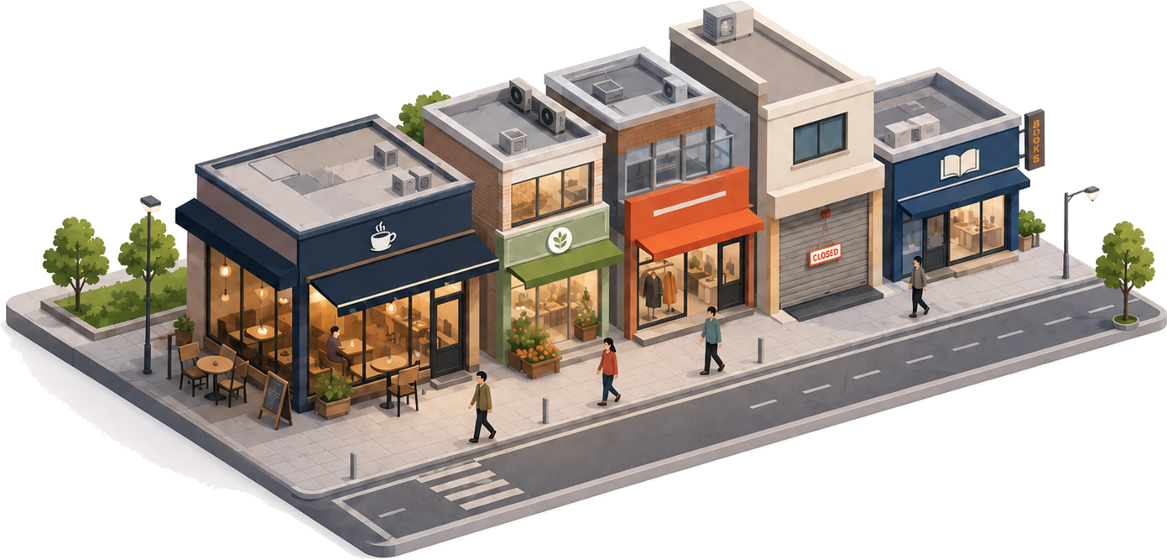
규모를 통제하면 결론이 뒤집힌다
서울시 상권분석을 통한
폐업예측 모델 제안
서현 없는 서현팀
AI 데이터 인텔리전스 · Project #1 · 2026. 08. 25

Slide 2
목차
핵심 질문 1 · 보조 질문 2 · 가설 2
배경
03
− 주제 선정 · 분석 전략
데이터 분석
05
− 데이터 선정 · 데이터 병합 · 결측치 처리 · 검정 방법
가설 1 — 상권 유형
09
− 유형별 격차 · 규모 통제 · 층화 재검증
가설 2 — 업종
12
− 선택 효과 · 매칭 역전 · 10업종 · 범인 특정
분석 결과 / 해석
16
− 모델 선정 · 예측 성능 · 위험 요인 · 위험 지도 · 자치구별 업종
분석 활용 전략
22
− 비즈니스 제언 · 한계와 다음 단계

Slide 3
01 배경
주제 선정
이미 있는 공식 지표는
다음 분기를 맞히는가
상권변화지표별 다음 분기 순감소 Lift(향상도) · 1.0 = 무작위
LL
1.133
1
서울시 상권변화지표가 상권마다 HH·HL·LH·LL 을 부여한다
HH
0.899
2
HL = 상권축소 진단이 다음 분기 순감소를 맞히는지 확인했다
LH
0.882
HL · 상권축소
0.937
HL 진단의 LIFT
0.937
1.0 무작위
1.0 = 무작위
보고 판단하는 것이 안 보는 것보다 못하다
핵심 질문
어디가 위험하고 무엇이 만드는가
보조 Q2 · 가설 1
상권 유형인가 규모인가
보조 Q3 · 가설 2
업종인가 선택 효과인가
서울시 공식 지표는 다음 분기 예측에 쓸 수 없다 — Lift 0.937로 무작위보다 낮다
P 03

Slide 4
01 배경
분석 필요성 및 전략
두 가설은 서로 다른 질문을 하지만 같은 함정을 통과해야 한다 — 상권 규모
공통 기반
같은 데이터 · 같은 전처리 판단 · 같은 검정 설계(층화 · 매칭)
가설 1 · 상권 유형
유형별 격차 → 규모 통제 → 층화 재검증
χ² · 로지스틱 오즈비 · CMH
오즈비 5.49 → 2.51 → 1.02
가설 2 · 업종
선택 효과 → 매칭 → 반사실 → 라벨 분해
순열검정 · PSM · 음이항
+2.4%p → −5.8%p 부호 역전
핵심 질문 · 가설 3 — 위험 예측 모델과 통합 제언 · 먼저 볼 100~300곳
규모를 통제하지 않으면 무엇을 비교해도 규모를 읽게 된다
P 04

Slide 5
02 데이터 분석
데이터 선정
데이터 출처
업체 · 상권 자료
서울 열린데이터
상권 특성 자료
우리마을가게
경제 지표
국가통계포털
− 점포 · 영역 · 집객시설 · 길단위인구 · 추정매출
→ 서울시 우리마을가게 상권분석서비스
− 상권변화지표 → 서울 열린데이터 광장
− 외식물가지수 · 외식지출전망 → 국가통계포털
− 분석 단위 「칸」 = 상권 × 업종 × 분기
− 기간 2023Q1 – 2026Q1 (13분기)
점포 수 · 개업 · 폐업
영역 · 좌표 · 상권유형
상권변화지표
길단위인구 · 집객시설
추정매출 · 면적
업종 구성
외식물가지수
외식지출전망
운영 개월
다섯 개 테이블을 「상권 × 업종 × 분기」 한 칸으로 모았다 — 최종 67,475칸
P 05

Slide 6
02 데이터 분석
데이터 병합
결합 사고를 막은 3중 방어
원본 5개 테이블은 상권 코드 · 분기 · 업종 코드가 제각각
→ 신·구 파일의 「점포_수」 정의가 달라 먼저 통일 (일반 vs 전체)
→ 결합 전 키 유일성 점검 · validate 옵션으로 관계 명시
→ 결합 후 행 수 재확인 — 행이 저절로 불어나는 사고를 3중으로 차단
→ 라벨은 t+1 분기 결과로 붙임 (피처 t · 라벨 t+1)
→ 상권변화지표는 폐업 정보로 만들어져 피처에서 제외
업체
상권
① 키 유일성
붙이기 전 중복 키가 없는지 확인
상권 코드 · 분기 · 업종명
기준으로 키를 맞춤
② validate
1:1 · 다대일 관계를 코드에 명시
③ 행 수 재확인
붙인 뒤 행 수가 그대로인지 검사
상권
업체
경제
분기 기준 병합 · 67,475칸
구파일의 「점포_수」는 총수가 아니었다
바로잡자 표본 +20.9% · 치킨전문점 +390%
가장 큰 사고는 행이 저절로 불어나는 것 — 세 단계로 막고, 컬럼 정의 변경까지 잡아냈다
P 06

Slide 7
02 데이터 분석
변수 생성 · 결측치 처리
변수 생성
− 점포당 매출 : 당월 매출 ÷ 전체 점포 수
− 업종 점포 비중 : 해당 업종 ÷ 상권 전체
− 해당 업종 점포 밀도 : 업종 점포 ÷ 영역 면적
− 순감소 여부 y : 다음 분기 폐업 > 개업
− 사건 여부 : 다음 분기 개업 또는 폐업 발생
− 로그 변환 : 점포 수 · 유동인구 · 면적 · 매출
결측 지도 · 흰 선이 결측치
결측치 처리
− 점포 2개 이하 칸은 매출이 비식별 처리 → 원본에 행 자체가 없음
− 점포 5개 미만을 제외하자 매출 결측률 45.4% → 7.1%
− 남은 4,782칸은 평균으로 채우지 않고 「결측」 표시 변수로 학습에 넣음
매출 · 집객시설 결측
5개 미만 제외 후
결측률 45.4% → 7.1% · 남은 4,782칸은 표시 변수로
결측은 무작위가 아니라 영세 칸에 몰려 있었다 — 그래서 채우지 않고 「없다」는 사실을 변수로 남겼다
P 07

Slide 8
02 데이터 분석
검정 방법 선정
검정 방법은
데이터가 정했다
칸의 12분기 순감소 비율 분포 · 0 에 봉우리 · 오른쪽 꼬리가 길다
● 붉은 점 = 정규분포 기대 도수
관측이 왼쪽에 두껍고 오른쪽 꼬리가 길다
1
y 가 0/1 이라 정규성 검정을 걸면 표본만 커져도 p 는 반드시 0 이 된다
2
그래서 검정 단위를 연속량으로 올렸다 — 칸마다 12분기 순감소 비율
0
1.0
주 검정
Kruskal-Wallis
상권유형 4 / 4 위배
Levene p < 0.0001
업종 10 / 10 위배
Levene p < 0.0001
베타이항은 통과
칸마다 위험 확률이 다르다를 허용해야 설명됨
정규성 위배 · 등분산 위배 · 왜도 +0.59
평균이 아니라 순위로 비교한다
이산 자료에 맞는 적합도 검정으로 바꾸자 정규·이항은 기각되고 베타이항만 통과했다
P 08

Slide 9
03 가설 1
보조 Q1 · 가설 1
상권 유형이 위험을 설명하는가
유형별 순감소율은 3배 넘게 벌어진다 — 그러나 효과크기 Cramér's V 는 0.126 「약함」
상권 유형별 순감소율 · 912,799건 · χ² = 2,332.20 · p < 0.001
각 유형 대 나머지 — 효과크기 · Cliff δ · 0.147 이상이 「작음」
0.147
관광특구
19.03%
관광특구
58칸 · 신뢰구간이 넓다
+0.45
발달상권
11.76%
발달상권
+0.21
1,899칸 · 「작음」 구간
골목상권
전통시장
6.57%
-0.14
2,772칸
전통시장
골목상권
6.29%
-0.13
750칸
0
관광특구는 상권이 6곳뿐
표본이 91만 건이라 p 는 거의 항상 유의하다 — 판단은 효과크기로 한다
쓸 수 있는 유형 중에서는 발달상권만 「작음」
골목상권과 전통시장은 δ −0.14 로 사실상 같은 자리
격차는 존재하지만 효과크기는 「약함」이고, 관광특구를 빼면 유형 간 차이가 더 좁아진다
P 09

Slide 10
03 가설 1
보조 Q1 · 가설 1
규모를 통제하면 격차가 절반으로
오즈비가 절반 아래로
내려앉는다
골목상권 대비 순감소 오즈비 · 규모 통제 전 → 후
5.490
관광특구
1
골목상권 기준 로지스틱 회귀
2.510
2
점포 규모를 넣자 관광특구 5.49 → 2.51
2.470
발달상권
3
연도 · 분기를 분리해도 결과는 안정적
1.900
● 통제 전
● 통제 후
규모를 넣기 전후 계수 변화
가설 1 판정
1.0 · 골목상권
대체로 지지
단순
규모 통제
감소
관광특구
5.49
2.51
−54%
상권 유형만으로는 설명할 수 없다
발달상권
2.47
1.90
−23%
전통시장
1.05
0.98
−7%
격차의 절반 이상이 규모였다 — 층화로 끝까지 통제하면 무엇이 남는지 확인했다
P 10

Slide 11
03 가설 1
보조 Q1 · 가설 1
층화로 끝까지 통제하면 부호가 뒤집힌다
네 유형을 각각 「그 유형 대 나머지」로 두고 점포 수 5분위 층 안에서 다시 비교했다 — 골목상권은 안전에서 위험으로, 발달상권은 위험에서 차이 없음으로
단순 오즈비 → 규모 통제 후 MH 공통 오즈비 · 1.0 = 차이 없음
층 안에서 무엇이 달라졌나 · 점포 수 5분위 · 골목상권 오즈비
0.813
골목상권
1분위 · 5~6개
1.170
1.061
1.340
2분위 · 7~9개
1.086
발달상권
0.992
3분위 · 10~14개
1.014
0.821
4분위 · 15~26개
0.962
전통시장
0.896
5분위 · 27개~
0.886
1.789
1.0
관광특구
1.023
작은 층에서 불리, 큰 층에서 유리 — 방향이 뒤집힌다
Woolf p = 0.0000166 → 평균 하나로 요약할 수 없다
● 단순
● 규모 통제 후
1.0
골목과 발달은 서로 거울상 — 남는 것은 유형이 아니라 「규모 × 유형」의 상호작용이다
P 11

Slide 12
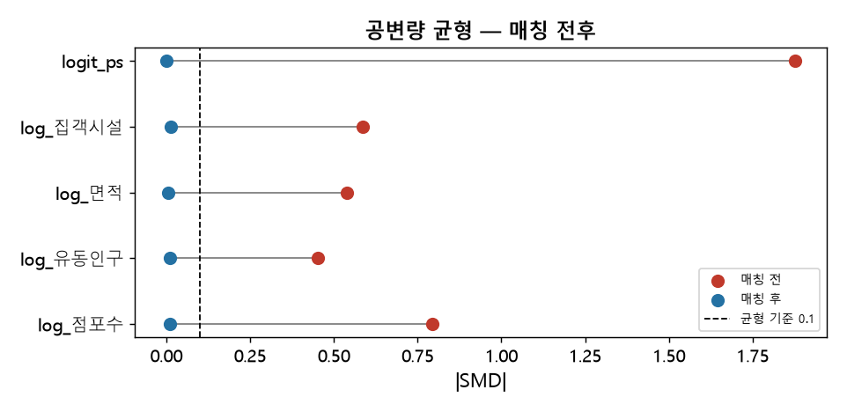
04 가설 2
보조 Q2 · 가설 2
업종이 위험을 설명하는가 — 첫 함정
한식 25.3% vs 그 밖 22.9% — 격차 +2.4%p. 그런데 10개 업종 중 가장 높은 것을 골랐다
「10개 중 최고 − 평균」의 귀무분포 · 라벨을 1,000번 섞어 측정
매칭 전후 공변량 균형 · |SMD| < 0.1 이어야 해석 시작
귀무 평균 +1.49%p
관측 +1.70%p
최고 업종 − 전체 평균 (%p)
순열검정 p = 0.344 — 관측이 귀무분포 안에 있다
관측 격차의 88% 가 「고르는 행위」의 산물 · 실질 업종 차이는 +0.29%p
질문이 바뀐다 — 「왜 한식이 위험한가」에서 「조건을 맞추면 왜 반대 부호가 나오는가」로
P 12

Slide 13
04 가설 2
보조 Q2 · 가설 2
조건을 맞추면 부호가 뒤집힌다
성향점수매칭 ATT −5.77%p · 7,042쌍 · McNemar p = 5.0e−15 · CI [−7.23, −4.23]
네 가지 방법이 같은 답으로 수렴 · 매칭 · 이중강건 · 반사실 · 대안 라벨
그 평균 하나로 말해도 되는가 — 아니오 · 점포 수 5분위 층별 ATT
매칭 전 단순
+2.4
Q1 · 5.9개
-13.0%p
① 매칭 ATT
-5.77
Q2 · 8.7개
-10.4%p
② 이중강건
-6.15
Q3 · 12.8개
-6.6%p
③ 반사실
-5.79
Q4 · 19.6개
-1.3%p
④ 대안 라벨
-8.73
Q5 · 38.5개
+2.4%p
0
0
Woolf Q = 78.7 · p < 0.0001 → −5.77%p 단독 인용 금지
작은 칸일수록 뚜렷하게 안전하고, 점포 20개를 넘으면 이점이 사라지며, 40개에 가까우면 오히려 불리하다
P 13

Slide 14
04 가설 2
보조 Q2 · 가설 2
10개 업종을 모두 매칭하면
가장 안전해 보이던 업종이
가장 위험한 쪽으로
업종별 ATT · 조건을 맞춘 뒤 · + 면 더 위험
치킨전문점
+3.35
단순 −5.31
호프·간이주점
+2.34
1
각 업종을 처리군으로 두고 규모 · 유동인구 · 면적 · 집객시설을 맞춰 1:1 매칭했다
패스트푸드점
+1.97
일식음식점
+1.92
경계 p=0.056
치킨전문점
양식 · 분식 · 제과
+0.90
비유의
−5.31 → +3.35
커피-음료 · 중식
-0.50
비유의
한식음식점
작고 조용한 상권에 몰려 있어
-6.52
단순 +1.85 → 부호 역전
규모가 위험을 가리고 있었다
0
10개 중 6개는 조건을 맞추면 차이가 사라진다
유의한 업종 4개
치킨 · 호프 · 패스트푸드 · 일식(경계)
차이가 사라진 6개
위험은 업종이 아니라 입지·규모에서 왔다
남은 효과의 크기
2~3%p — 규모가 만드는 격차보다 작다
업종 기준 지원은 근거가 약하다 — 조건을 맞추면 10개 중 6개는 차이가 사라진다
P 14

Slide 15
04 가설 2
보조 Q2 · 가설 2
역전을 만든 건 규모 하나
「이 변수를 평균으로 통일했다 치고」 다시 계산하면 — 점포 규모만 고정해도 부호가 뒤집힌다
반사실 시뮬레이션 · 격차 = (한식 − 그 밖) · 붉은색 불리 / 초록 유리
유동인구는 왜 기여가 0 인가 · 개업·폐업 분리 음이항 회귀
아무것도 안 함
+3.07
변수
개업
폐업
방향
log_유동인구
+0.098
+0.053
같음 → 상쇄
유동인구만
+3.57
오히려 증가
log_점포수
−0.099
+0.065
반대 → 남음
면적만
+3.20
기여 없음
외식_비중
+0.472
−0.484
반대 → 남음
점포 규모만
-5.74
혼자서 역전을 만든다
칸 고정효과로 재확인
같은 칸 안의 시간 변화만 보면 개업 p = 0.865 · 폐업 p = 0.963 으로 완전한 무효과. 유동인구가 많은 상권은 위험한 게 아니라 「회전이 빠른」 상권이다.
공변량 4개 전부
-5.79
규모 단독과 같다
유동인구는 개업도 폐업도 함께 늘려 순감소에서 상쇄된다 — 남는 것은 규모 하나다
P 15

Slide 16
05 분석 결과 / 해석
핵심 질문
분류모델 선정
다섯 모델의 성능이
거의 같다
검증 분기 AP · 무작위 기준선 0.253
랜덤포레스트
0.408
선형 SVM
0.406
1
AP 0.398 ~ 0.408 — 알고리즘으로 넘을 벽이 아니다
로지스틱 회귀
0.406
2
검증 1위를 채택했고 테스트 분기는 선택에 쓰지 않았다
의사결정나무
0.398
XGBoost
0.398
테스트 분기를 6번 바꿔 재측정
0.253 무작위
6 / 6
정확도는 못 쓴다
전부 0 으로 찍어도 74.7%
오버샘플링 안 함
분할 전 복제는 성능을 부풀림
한계의 정체
모델이 아니라 변수
여섯 분기 전부 랜덤포레스트가 높음
0.411 ± 0.023
모델을 바꿔 얻는 이득이 거의 없다 — 현재 한계는 알고리즘이 아니라 변수에 가깝다
P 16

Slide 17
05 분석 결과 / 해석
핵심 질문
예측 성능과 오차
테스트 5,479칸 · 실제 순감소 1,423칸 — 다 찾아내는 모델로는 성립하지 않지만, 상위 소수를 고르는 도구로는 성립한다
혼동행렬 · 검증에서 정한 임계값
찍은 칸수를 늘려가며 · 모델 대 점포 수 규칙
예측 · 위험
예측 · 안전
70.0
70%
━ 모델
━ 점포 수 규칙
적중
놓침
62.0
실제 순감소
575
848
헛경보
정상 제외
실제 유지·증가
786
3,270
38.0
35%
50
100
300
500
1,285
정밀도 42.2% · 재현율 40.4% · Lift 1.627
점포 5~6개 구간에서만 보면
점포 수 규칙 0.981(무작위 아래) · 모델 1.740
「먼저 볼 50~300곳을 골라주는 도구」로는 성립하고, 특히 작은 상권에서는 대안이 없다
P 17

Slide 18
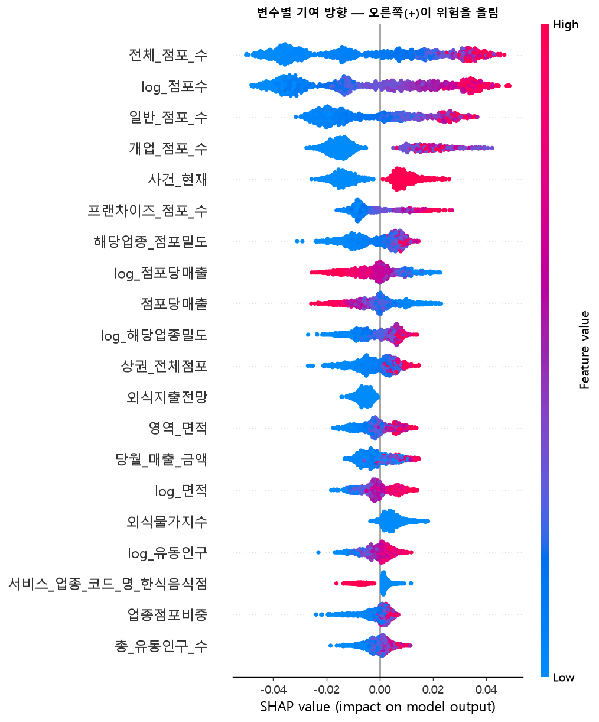
05 분석 결과 / 해석
핵심 질문 · 보조 Q2 · 가설 2
무엇이 위험을 만드는가 — 변수 기여도
규모가 기여의
3분의 2를 차지한다
단일 모형 변수 기여도 · 오른쪽(+)이 위험을 올린 쪽 · 붉은 점은 변수값이 큰 칸
1
SHAP 은 각 변수가 예측을 어느 쪽으로 얼마나 밀었는지 분해한다
2
상위는 점포 수 계열이 모두 차지한다
규모·밀도 계열 비중
66.6%
나머지 33.4% 가 크기와 무관한 요인
「점포가 많으면 위험하다」밖에 말하지 못한다 — 그건 위험이 아니라 사건이 일어날 크기다
P 18

Slide 19
05 분석 결과 / 해석
핵심 질문
규모를 갈라내면 무엇이 남는가
P(순감소) = P(사건) × P(순감소 | 사건) 으로 나누자 규모는 1단계에 갇히고 2단계에서는 4분의 1로 줄었다
규모·밀도 계열이 차지하는 SHAP 기여 비중
두 축으로 나눈 네 유형 · 검증 분기 5,479칸
단일 모형
66.6%
정체 · 변화 시 취약
활발 · 쇠퇴
1단계 P(사건)
70.4%
1,813 칸
959 칸
순감소 18.3% · 평균 6.9개
순감소 38.7% · 평균 30.9개
2단계 P(순감소|사건)
25.9%
안정적
활발 · 성장 · 유지
2단계에서 상위로 올라온 변수 셋 · 규모 계열 제외
935 칸
1,772 칸
외식물가지수
전국 지표 — 분기 안에서 값이 하나뿐
한식음식점 여부
업종 구성이 실제로 순위를 가른다
순감소 14.8% · 평균 7.8개
순감소 32.8% · 평균 38.1개
외식지출전망
전국 지표 — 순위 기여 없음
사건확률 낮음
사건확률 높음
곱해서 한 줄로 세우면 왼쪽 위 「정체·취약」 1,813칸이 사라진다 — 그래서 두 축을 함께 쓴다
P 19

Slide 20
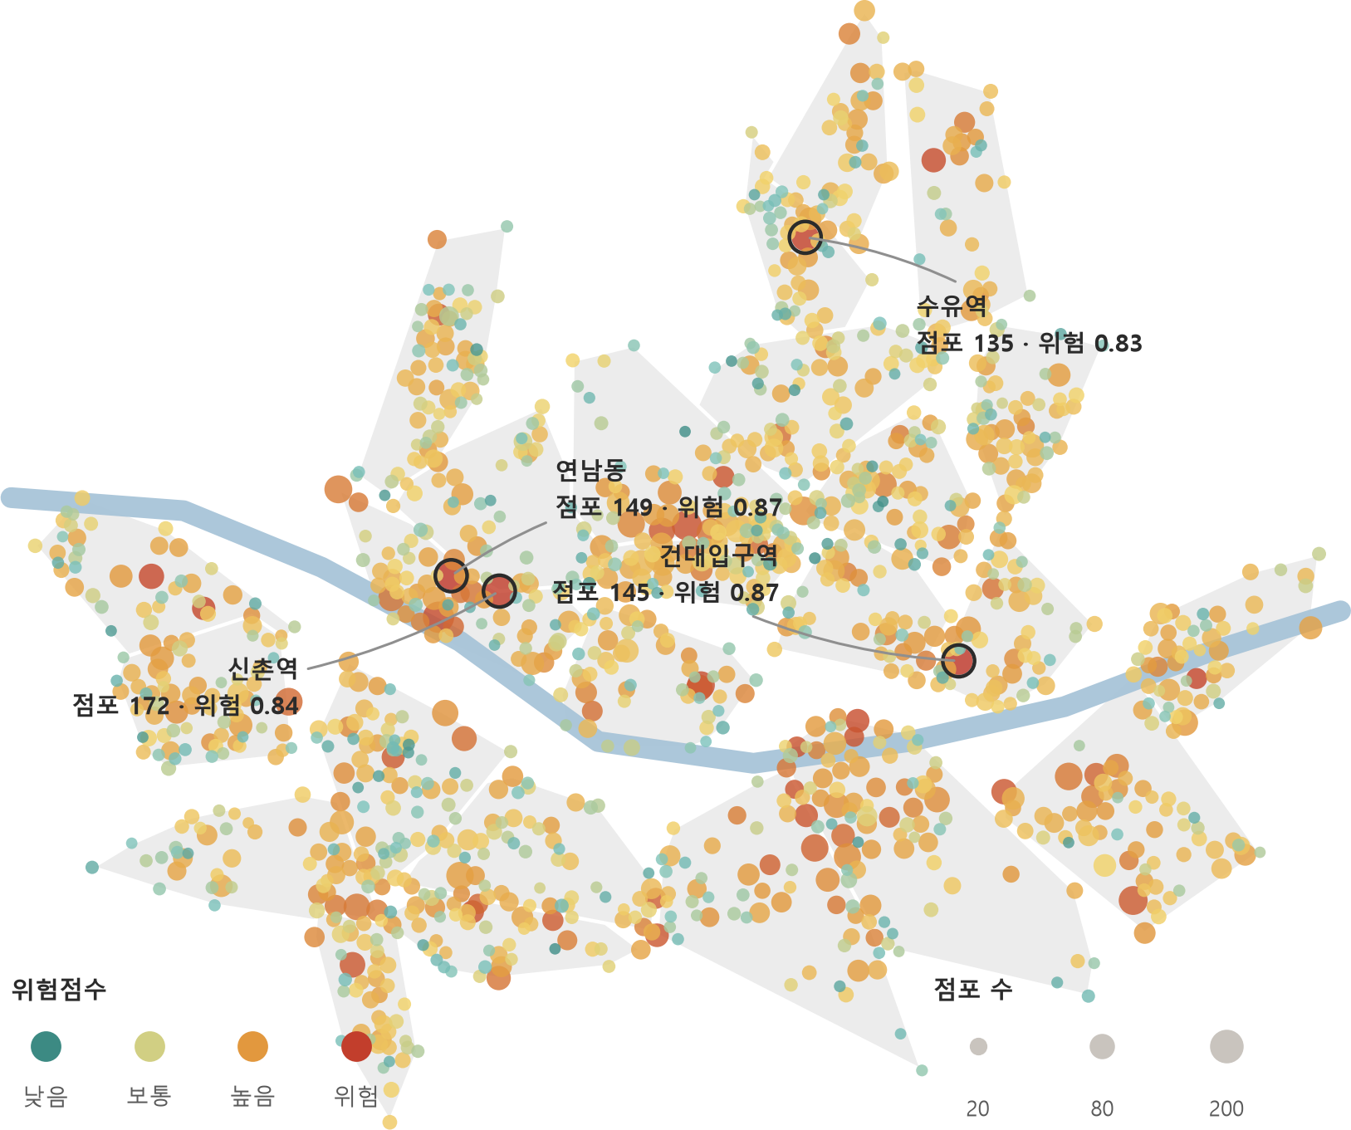
05 분석 결과 / 해석
핵심 질문
상권별 다음 분기 폐업위험
위험등급이 실제와
맞아떨어진다
1
원 크기 = 점포 수 · 색 = 위험점수
2
역과의 거리는 구배가 없다 — 역세권이 높은 것은 평균 점포가 2.4배 크기 때문
관찰 → 위험 등급
13.4 → 42.1%
위험점수 4분위별 실제 순감소율이 단조 증가
상권 경계 폴리곤이 없어 점·버블로 대체
상위 100~300곳을 지도 위에서 바로 고를 수 있다 — 등급은 실제 순감소율과 단조로 맞물린다
P 20

Slide 21
05 분석 결과 / 해석
핵심 질문
자치구별로 어떤 업종을 먼저 볼 것인가
25개 자치구 × 요식업 10종 · 245개 조합을 점수화하면 자치구 1위는 한식·호프에 몰린다
자치구 1위로 뽑힌 업종 · 25개 자치구
위험 상위 조합 · 2025Q4 기준 다음 분기 예측
한식음식점
13
자치구
업종
칸수
평균 위험
실제 순감소
호프-간이주점
7
마포구
커피-음료
50
0.459
38.0%
마포구
호프-간이주점
38
0.449
28.9%
커피-음료
2
서초구
호프-간이주점
21
0.448
38.1%
관악구
호프-간이주점
23
0.447
26.1%
양식음식점
1
강남구
호프-간이주점
39
0.442
48.7%
중식음식점
1
강남구
커피-음료
66
0.431
33.3%
종로구
호프-간이주점
25
0.423
32.0%
일식음식점
1
송파구
한식음식점
60
0.418
33.3%
강서구
한식음식점
57
0.418
33.3%
칸이 많은 업종이 먼저 뜬다 — 순위는 규모를 읽는다
기저 26.0% 대비 강남 호프 48.7% · 서초 호프 38.1% — 상위 조합은 실제로 더 많이 무너졌다
자치구는 예산을 내리는 창구, 실제 선정은 상권 단위로 — 자치구 1위만 보면 규모를 보는 것이 된다
P 21

Slide 22
06 분석 활용 전략
비즈니스 제언 · 기대효과
① 대상 선정
상위 100~300칸 · 두 축 병행
「활발·쇠퇴」 즉시 점검 · 「정체·취약」 관찰목록
② 우선순위
소규모 상권부터
점포 5~6개 구간에서 점포 수 규칙은 무작위 아래
③ 업종 기준 재검토
입지·규모 기준으로
10개 중 6개는 조건을 맞추면 차이가 사라진다
④ 기존 지표 대체
HL 진단 단독 사용 중단
Lift 0.937 — 사후 진단 용도로 분리
기대효과 · 같은 100곳을 볼 때 실제로 몇 곳에 닿는가
무작위로 100곳
26곳
같은 100곳을 보더라도
무작위 26곳 → 모델 62곳
2.4배 많은 위험 상권에 닿는다
다만 실제 순감소 1,423곳 중 62곳 — 「우선순위」로만 쓴다
점포 수 규칙 상위 100곳
46곳
모델 상위 100곳
62곳
같은 예산으로 2.4배 많은 위험 상권에 닿는다 — 「전수」가 아니라 「우선순위」로 쓴다
P 22

Slide 23
06 분석 활용 전략
한계와 다음 단계
알고 있는 한계
다음 단계 — 순서대로
STEP 1 · 2026Q2 예측 산출
같은 절차를 2026Q1 피처에 적용하면 라벨 없이도 다음 분기 위험 목록이 나온다
1
표본은 점포 5개 이상 칸에 한정 (54% 제외)
2
「폐업」은 실제 폐점이 아니라 사업자등록 말소
STEP 2 · 음이항 회귀로 교차 확인
개업·폐업 건수를 오프셋 log(점포수)로 모형화 — 규모를 구조적으로 통제한다
3
매출은 단일 카드사 추정치 · 영세 칸 4,782개 결측
4
테스트가 한 분기 — 상위 100칸 정밀도 ±4.9%p
STEP 3 · 분기 누적 재검증
분기가 쌓일 때마다 롤링으로 다시 재고 상위 100칸 정밀도가 유지되는지 확인한다
5
임대료 · 권리금 · 온라인 관심도는 결합 불가
STEP 4 · 상권 폴리곤 확보
영역-상권 Shapefile 을 결합하면 단계구분도와 폴리곤별 업종 구성 분석이 가능해진다
이 모델은 「점포 5개 이상 상권의 다음 분기 우선순위」까지만 말한다 — 그 밖은 검증되지 않았다
P 23

